Slide 1
GRUPO DE TRABAJO DE GAS (GTG) ARIAE
Avances y desafíos
Comisión Nacional de Energía de Chile
Martín Osorio
Jefe
Depto. Regulación Económica
CNE
10 diciembre 2020

Slide 2
GRUPO DE TRABAJO DE GAS (GTG) ARIAE
Información sobre los participantes
Durante el año 2020, los países miembros del GTG fueron los mismos que el año 2019, tal como se puede apreciar a continuación:
Comisión Nacional de los Mercados y la Competencia (CNMC) - España
Comisión Reguladora de Energía (CRE) – México
Organismo Supervisor de Inversión en Energía y Minería (OSINERGMIN) – Perú
Superintendencia de Electricidad (SIE) – Republica Dominicana
Autoridad Nacional de los Servicios Públicos (ASEP) – Panamá
Autoridad de Fiscalización y Control Social de Electricidad (AE) – Bolivia.
Comisión Nacional de Energía (CNE) – Chile
Comisión Nacional de Energía Eléctrica (CNEE) – Guatemala
Entidad reguladora dos Servicos Energeticos (ERSE) – Portugal
Ente Regulador Nacional de Gas (ENARGAS) – Argentina
Agência Nacional do Petróleo, Gás Natural e Biocombustíveis (ANP) – Brasil
Comisión de Regulación de Energía y Gas ( creg) – Colombia
Comisión de Energía de Puerto Rico
Unidad Reguladora de Servicios de Energía y Agua (URSEA) – Uruguay
Autoridad Reguladora de los Servicios Públicos (ARESEP) – Costa Rica
15
CNE

Slide 3
GRUPO DE TRABAJO DE GAS (GTG) ARIAE
Compromisos adquiridos durante el 2019
Durante la reunión anual del año 2019, el GTG se comprometió que para el año 2020 se alcanzarían los siguientes objetivos:
Energía Abierta - Sistema de Información pública (2019-2020)
Capacitación cruzada entre los propios miembros (2020)
Cooperación público-privada y transferencia de experiencias (2020)
Benchmarking regulatorio y de desempeño de los mercados de gas (2016 - 2018) – Actualización de Información al 2019
Y, ¿Cómo nos fue?
CNE

Slide 4
Reporte de actividad 2020 GTG
Notes:
Ahora bien, ¿por qué blockchain en energía? ¿por qué blockchain en la CNE?

Slide 5
GRUPO DE TRABAJO DE GAS (GTG) ARIAE
Compromiso 1: Energía Abierta – Sistema de Información Pública
Durante marzo del 2020, la Comisión Nacional de Energía realizó la invitación a todos los países miembros del GTG al seminario “Energía Abierta: Impulsando el Potencial de la Información”, donde se pudo explicar el funcionamiento de la plataforma Energía Abierta. Si bien el seminario tuvo una baja participación debido a la pandemia, los participantes quedaron muy interesados en conocer con mayor profundización dicha plataforma.
CNE

Slide 6
GRUPO DE TRABAJO DE GAS (GTG) ARIAE
Compromiso 1: Energía Abierta – Sistema de Información Pública
Con la realización del seminario mencionado, el GTG dio cumplimiento a uno de los compromisos adquiridos durante el 2019 y se planteó, para el futuro, ver cuál es la real posibilidad de que los reguladores de los distintos países pudieran implementar una plataforma similar, considerando que se deberían invertir bastantes recursos para desarrollarlo.
CNE

Slide 7
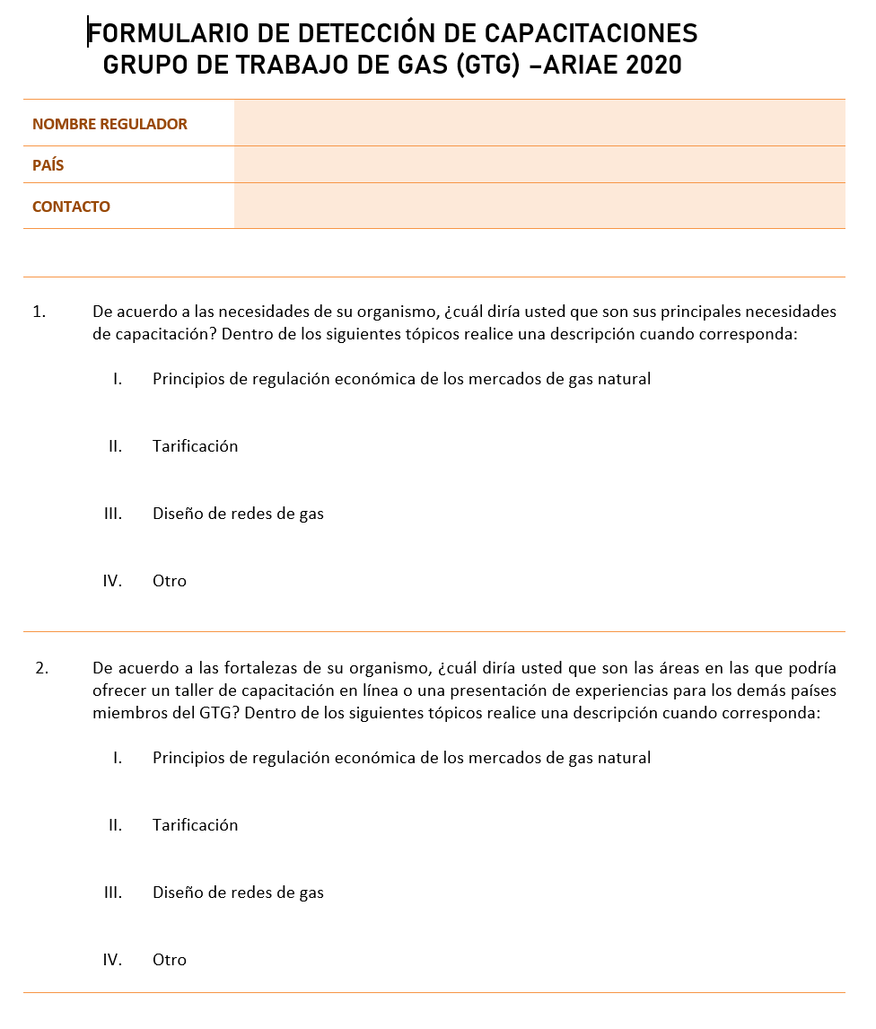
GRUPO DE TRABAJO DE GAS (GTG) ARIAE
Compromiso 2: Capacitación cruzada entre los propios miembros
Durante marzo del 2020, la Comisión Nacional de Energía, a través de la presidencia de ARIAE, compartió un formulario para detectar las necesidades de capacitación de los países miembros.
CNE

Slide 8
GRUPO DE TRABAJO DE GAS (GTG) ARIAE
Compromiso 2: Capacitación cruzada entre los propios miembros
También se preguntó sobre aquellas áreas donde, de acuerdo al conocimiento de los integrantes, se pudieran realizar charlas o seminarios de distintos temas para los miembros del GTG.
Con el envío del cuestionario de capacitación se cumplió con el segundo objetivo comprometido.
CNE

Slide 9
GRUPO DE TRABAJO DE GAS (GTG) ARIAE
Compromiso 3: Cooperación público-privada y transferencia de experiencias
No obstante el envío del cuestionario de capacitación señalado en la lámina anterior, debido a la contingencia internacional no se obtuvieron respuestas de los países miembros, por lo que no se contó con los insumos necesarios para determinar qué áreas de alta relevancia podrían ser objeto de transferencia de experiencias.
En consecuencia, no se pudo dar cumplimiento del tercer compromiso relacionado a transferencia de experiencias.
Éste es uno de los puntos que los miembros del GTG deberán resolver para el 2021.
CNE

Slide 10
GRUPO DE TRABAJO DE GAS (GTG) ARIAE
Compromiso 4: Benchmarking regulatorio y de desempeño de los mercados de gas (2016 - 2018) – Actualización de Información al 2019
Durante diciembre del 2019, la CNE, a través de la Presidencia de ARIAE, hizo llegar a los países miembros las encuestas para completar los datos que servirían de insumo para la realización del Informe de Benchmarking Regulatorio y Desempeño de los Mercados de Gas.
Sólo 6 de los 15 países miembros enviaron información, por lo que no se pudo cumplir con este compromiso.
Éste punto quedará pendiente para el 2021 y será parte de las nuevos compromisos.
CNE

Slide 11
Plan de Trabajo 2021 GTG
Notes:
Ahora bien, ¿por qué blockchain en energía? ¿por qué blockchain en la CNE?

Slide 12
GRUPO DE TRABAJO DE GAS (GTG) ARIAE
Plan de trabajo 2021
Para el año 2021 y, considerando la gran carga de trabajo que se ha generado en los reguladores producto de la contingencia internacional, el GTG debiera ser capaz de alcanzar los siguientes objetivos:
Recabar la información necesaria para lograr la transferencia de conocimiento entre reguladores. Esto implicará que los países miembros den respuesta al cuestionario que enviado a principios de este año. De esta forma, se podrá planificar con tiempo las distintas charlas y seminarios que podrían organizarse. Se propone responder dicho cuestionario con fecha máxima finales de enero del 2021.
Recabar la información necesaria para la realización del Informe de Benchmarking. Sin estos datos, no es posible actualizar el informe. Se sugiere utilizar los cuestionarios enviados por la CNE en diciembre del 2019 y responderlos con fecha máxima febrero del 2021.
CNE

Slide 13
Muchas gracias
Comisión Nacional de Energía
Av. Lib. B. O´Higgins 1449, Stgo. Downtown Torre IV, Piso 13 Tel. (2) 2797 2600 Fax. (2) 2797 2627
www.cne.cl
Santiago - Chile

